Slide 1
Рафаель. Зображення чистоти та чарівності жіночого образу

Slide 2
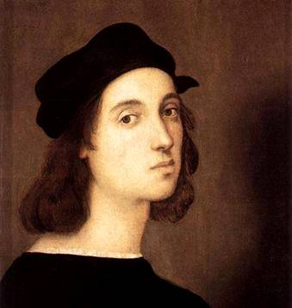
(1483 – 1520)

Slide 3
Рафаель народився у містечку Урбіно в області Марке, що належав тоді герцогам Монтефельтро.
Був сином Джованні Санті — придворного художника урбінського герцога. До того ж батько займався поезією. Збережені картини батька мають невелику мистецьку вартість. Але перші навички син отримав у майстерні батька, що прищепив сину зацікавленість у мистецтві. Батько помер, коли сину виповнилося одинадцять років. Відтепер на виховання підлітка і зростання його майстерності матимуть вплив сторонні митці.

Slide 4
Три ранні шедеври
У 1504 році художник приїхав до Флоренції — центру тогочасного Відродження у мистецтві Італії. З містом пов'язана творчість Арнольфо ді Камбіо,Філліппо Брунеллескі, Мазаччо, Доменіко Гірляндайо, да Вінчі, Мікеланджело, та інших велетнів італійської культури.

Slide 5
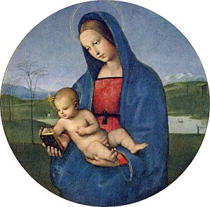
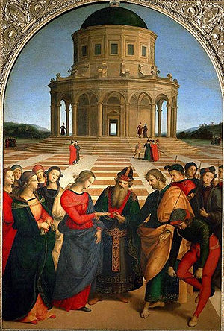
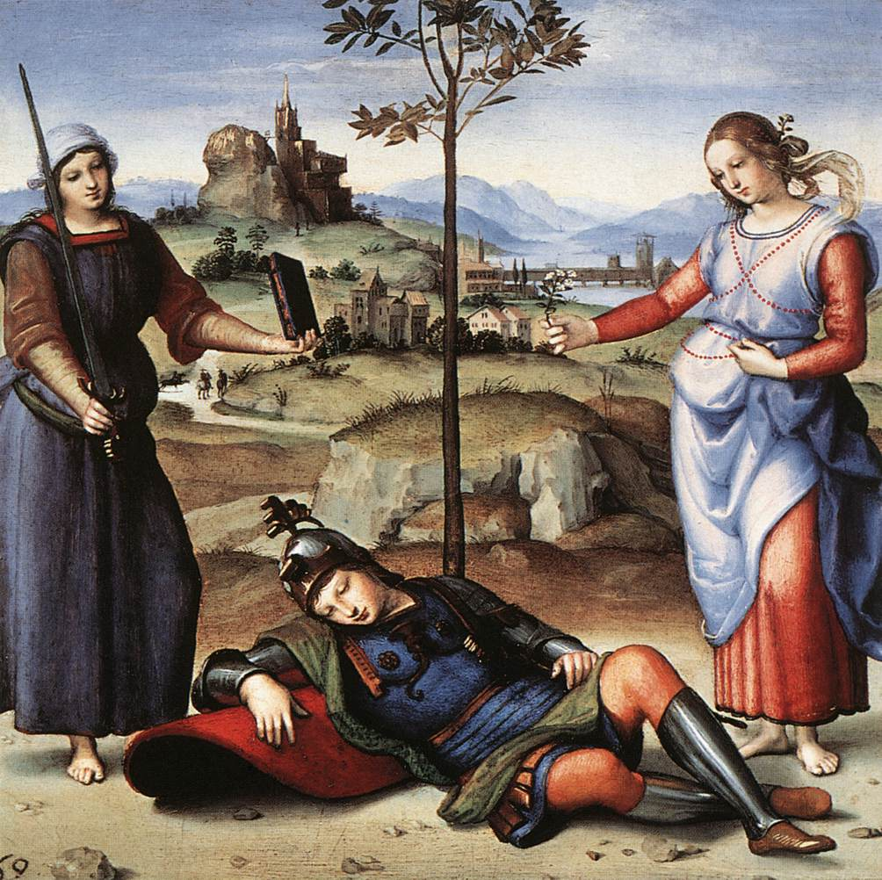
До цього періоду належать три маленькі шедеври молодого художника:
Мадонна Конестабіле
Сон лицаря
Заручини Діви Марії

Slide 6
Серед перших портретних зображень художника — портрети Аджело та Маддалени Доні. Він подав подружжя на тлі далекого пейзажа. Позування було довгим, тому вимога довго сидіти без рухів відбилася відвертою нудьгою на обличчі Маддалени Доні. Молодий художник старанно відтворив каблучки на руках Анджело чи ювелірну прикрасу з великою перлиною на Маддалені, її коштовне вбрання червону сукню, сині рукава, прозору хустку на плечах. Але психологічний стан персонажів ще мало відтворений в портретах.
Рафаель намалював небагато суто станкових портретів. Значно більше їх лише на фресках у Ватикані. Здається, він брався за їх створення не дуже охоче, хоча їх добре оплачували. Майже всі вони поясні. Як правило, модель зручно розміщувалася в кріслі (Анджело Доні, дружина Доні — Маддалена, Донна Велата, кардинали, делла Ровере). Ранішніх портретів мало, серед них і його автопортрет років у 16-17. Рано позбавлений батьківської любові і опіки, Рафаель штучно уникав драматичних сцен, людських трагедій, невдоволення страшною дійсністю зламу 15-16 століть. Навіть про його ранішній автопортрет в Римі неможливо нічого розповісти (молодий і цнотливий), настільки все приховане. Але в цю бездоганність не віриш, бо вона маска.

Slide 7
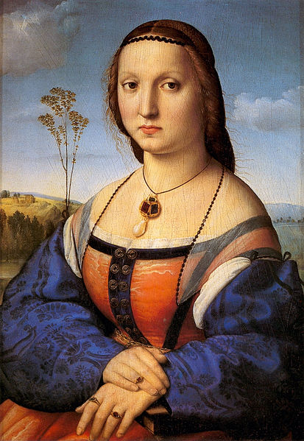
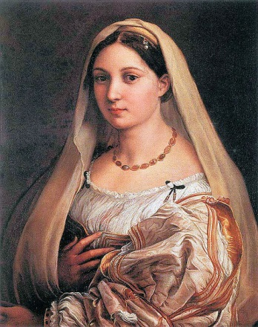
Портрет Маддалени Доні. 1506
Донна Велата

Slide 8
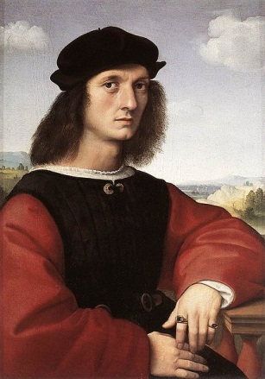
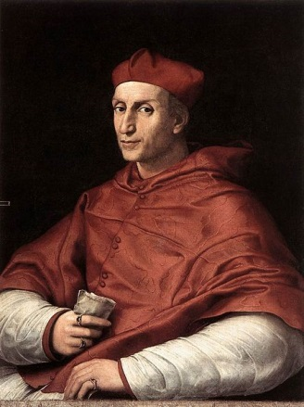
Портрет Анджело Доні. 1506
Кардинал Бернардо Довіці

Slide 9
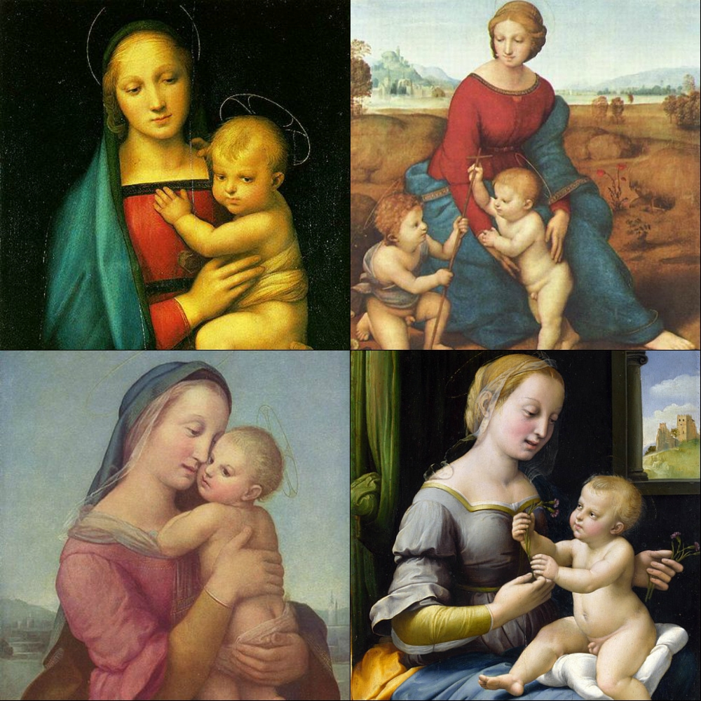
Мадонни пензля Рафаеля
Мадонна на луці
Мадонна Великого герцога
Мадонна з гвоздиками
Мадонна Темпі

Slide 10
Твори Рафаеля зображають переважно Мадонн, яких художник малював поетично і водночас просто за своєю композицією. Ні до ні після Рафаеля жоден художник не спромігся створити стільки довершених і при цьому різноманітних картин із зображенням Мадонни з немовлям. Діва Марія на його картинах то зовсім юна і ніжна, то зображена у вигляді простої напрацьованої та стомленої селянки. Мадонна чи надійно тримає немовля Ісуса у руках чи бавиться з ним на тлі різноманітних пейзажів.

Slide 11
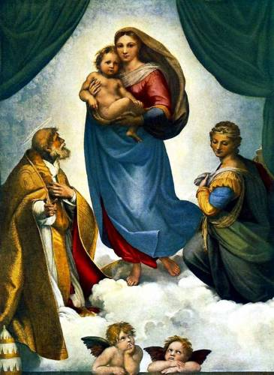
Сикстинська Мадонна

Slide 12
Величезне за розмірами (256 x 196 см) полотно було створено Рафаелем для вівтаря церкви монастиря Святого Сикста в П'яченці на замовлення папи Юлія II. Існує гіпотеза, що картина була написана в 1512–1513 роках на честь перемоги над французами, що вторглися в Ломбардію в ході Італійських воєн, і подальшого включення П'яченци до складу Папської області.
У XVIII столітті поширилася легенда (не підтверджена історичними документами), що Юлій II замовив полотно Рафаелю для своєї гробниці, і що моделлю для Мадонни послужила кохана Рафаеля Форнаріна, для Сікста — сам папа Юлій (племінник Сікста IV), а для святої Варвари — його племінниця Джулія Орсіні. Прихильники теорії про те, що полотно створювалося для папської гробниці, підкреслюють, що жолуді на ризі Сікста явно відсилають до цих двох пап з роду делла Ровере (rovere перекладається як «дуб»).
У той же час на створення образу саме для церкви у П'яченці вказує те, що її покровителями завжди вважалися свв. Сікст і Варвара, зображені на цьому полотні. Образ вдало вписався в центральну частину апсиди церкви в П'яченці, де служив своєрідною заміною відсутнього вікна.

Slide 13
Рафаель і архітектура

Slide 14
Рафаель Санті недовго, але яскраво попрацював як архітектор. Низка його художніх творів має зображення архітектурних споруд, що свідчать як про інтерес до будівництва і вивчення спадку Стародавнього Риму, як і обізнаність з архітектурною практикою своїх уславлених сучасників, серед яких Донато Браманте, Джуліано да Сангалло тощо.
Значущим було втручання Рафаеля-архітектора в створення палаців для вельмож папського двору неподалік Ватикана. Поради і начерки Рафаеля були використані при побудові палацу Каффарелі — Відоні (початок будівництва — 1515 рік), палац лікаря папи римського Джакопо Антоніо да Брешиа (1515 рік), палац папського камергера Бранконіо дель Аквіла. Мало свідоцтв про участь Рафаеля-архітектора в проекті палацу Пандольфо Пандольфіні у Флоренції, але традиція пов'язує його з творчістю Рафаеля.
Встиг Рафаель побудувати і невеличку церкву Сант Еліджио дельї Орефічі в Римі. Вона центрична за композиціею і увінчана єдиною великою банею з ліхтариком.

Slide 15
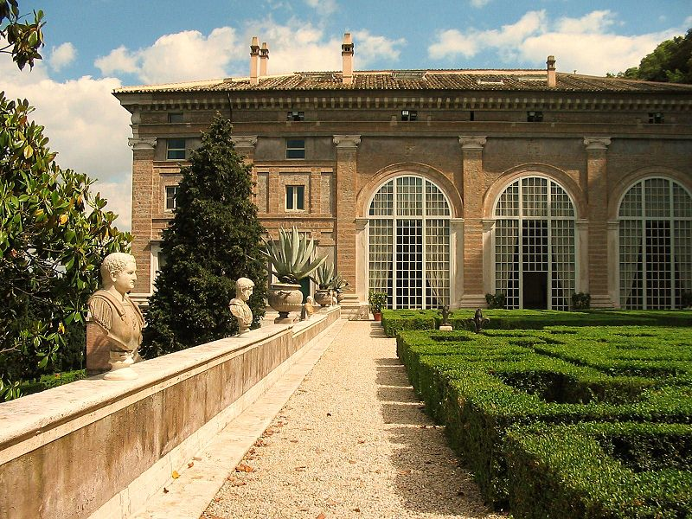
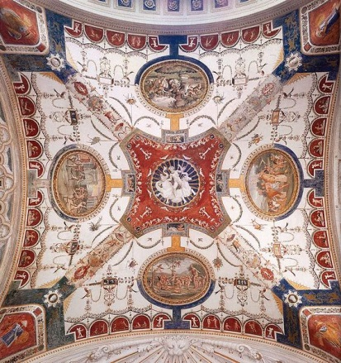
Значним досягненням Рафаеля-архітектора стали проект та побудова вілли для Джуліо де Медичі (в подальшому отримала назву — Вілла Мадама). У 1518 році карлинал Джуліо де Медичі, двоюрідний брат тодішнього папи римського Лева 10-го, розпорядися побудувати заміську віллу. Замову отримав Рафаель Санті, відоміший як уславлений художник. Рафаель запроектував віллу на схилі пагорба Монте Маріо. Всі елементи комплексу були зорієнтовані на довгу центральну вісь, але мали невеликі відступи від строгої симетрії.

Slide 16
Рафаель прожив коротке життя, але залишив величезну кількість шедеврів. Він помер 6 квітня 1520 року у Римі (несподівано захворів і кілька останніх тижнів життя промучився від гарячки) та похований у римському Пантеоні. Могилу Рафаеля прикрашає статуя мадонни, виготовлена із мармуру, яку виконав учень митця — скульптор Лоренцо Лоренцетто.
Епітафія на надгробку написана латиною. Її можна перекласти так: «Тут покоїться той Рафаель, при житті якого велика природа боялась залишитись переможеною, а після його смерті вона боялася вмерти»

